Slide 1
Presentatie Opdracht 4
Opzetten van een bedrijfsnetwerk
Door Mike lobbezoo – Davy De cock – Robby den Haese – Siebert Timmermans

Slide 2
Table of contents
Low cost
Fysiek model
Offerte
Middle cost
Fysiek model
offerte
High cost
Fysiek model
Offerte
Proof of concept logisch model
Vragen

Slide 3
Low cost
UTP CAT5 kabels
Geen PoE
Slechts 2 Access Points
1 router i.p.v. 2, wel verbinding tussen elke switch voor redundantie
Switches met juist voldoende poorten voor de opstelling
Slechts 100 mbit/s
=> Minder uitbreidingsmogelijkheden

Slide 4
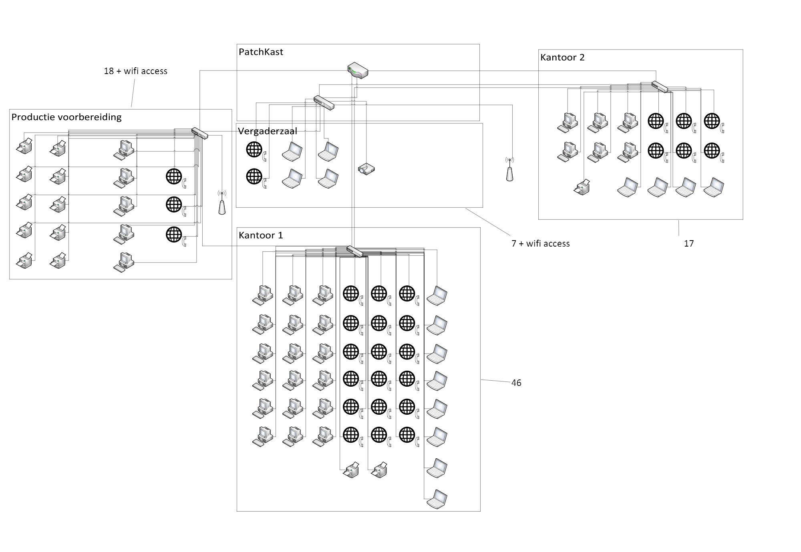
Fysiek model

Slide 5
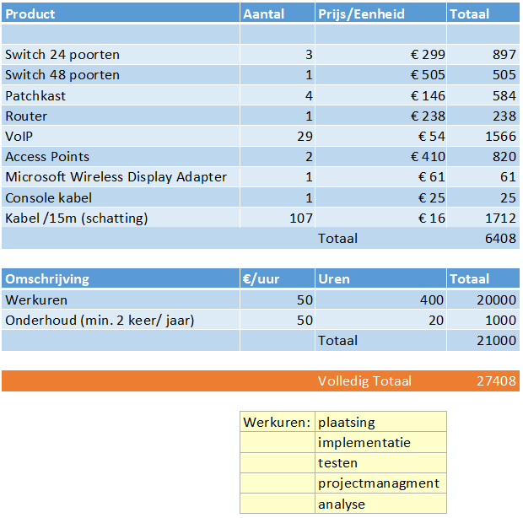
Offerte

Slide 6
Middle cost
UTP CAT6 kabels
Geen PoE
3 Access Points
2 routers voor optimale redundantie
1000 mbit/s
Hogere kwaliteit Switches (allemaal 48 poorten) , VoIPs, Wireless Access, grotere patchkasten
=> Meer toekomstgericht

Slide 7
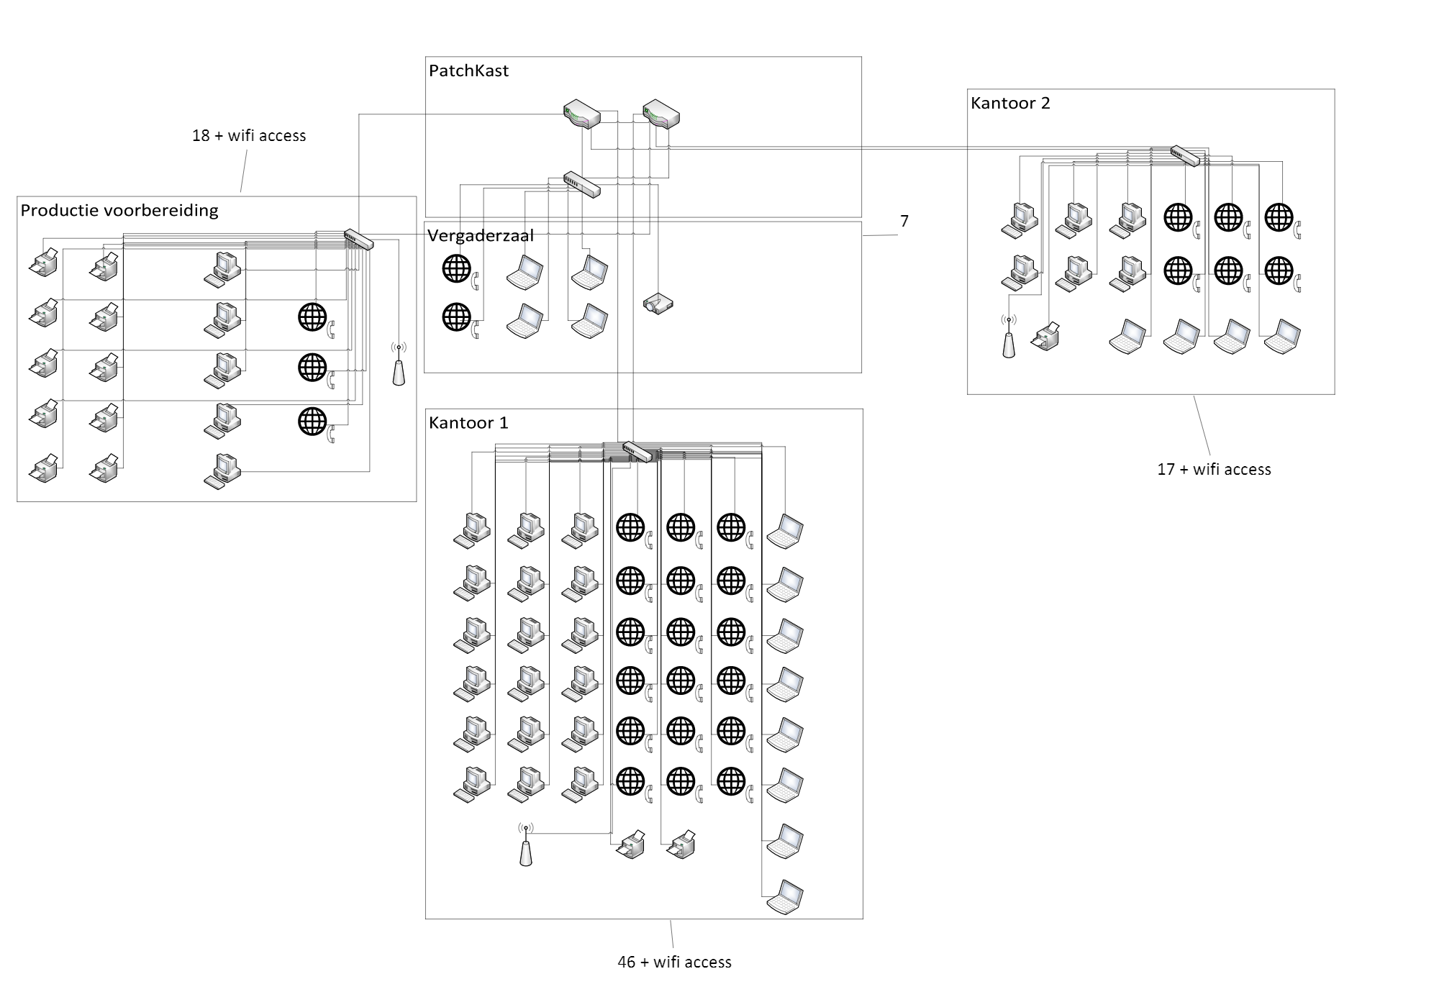
Fysiek model

Slide 8
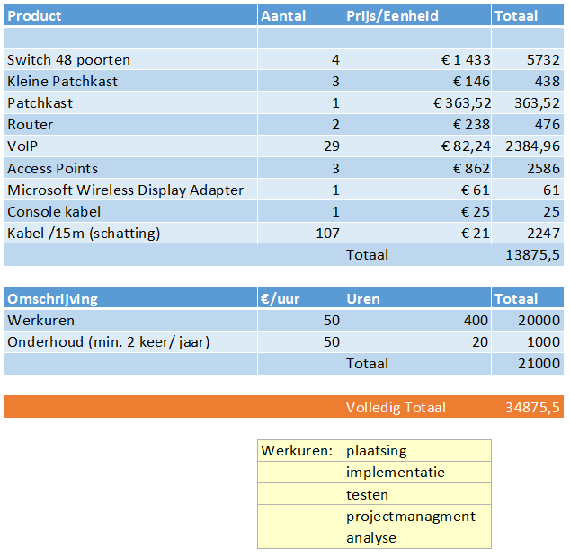
Offerte

Slide 9
High cost
UTP CAT7 kabels
PoE
3 Access Points
2 routers, volledig redundant
1000 mbit/s
Hoogste kwaliteit van switches (compatibel met PoE) en PoE VoIPs
=> volledig klaar voor de toekomst, hoge scalability en moderne devices

Slide 10
Fysiek model

Slide 11
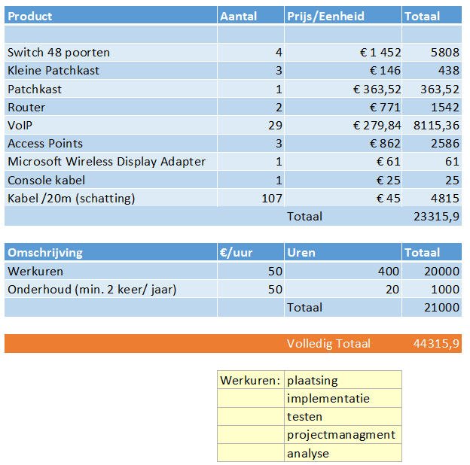
Offerte

Slide 12
Proof of concept logisch model
TO DO

Slide 13
Onze VRagen

Slide 14
Bedankt voor jullie aandacht! Vragen?

